Slide 1
Er det nok med basale smittevernrutiner?
Urszula Jadczak
Fagdag, juni 2023

Slide 2


Disposisjon
Isolering og basale smittevernrutiner
Beskyttelsesutstyr
Renhold og desinfeksjon

Slide 3
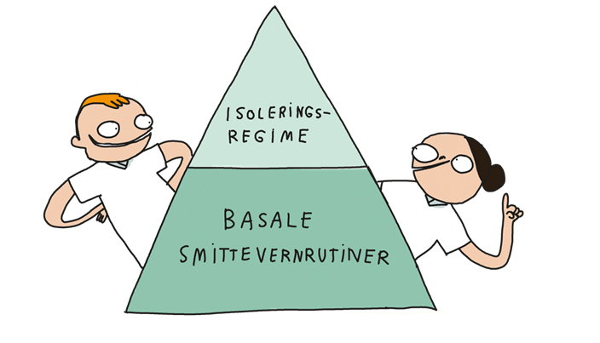
Basale smittevernrutiner
Noen gangen ikke nok
Ved kjent eller mistenkt smitte/infeksjon kan kortvarig isoleringstiltak vurderes.
Isolering – ekstratiltak i tillegg til basale:
i isolat/enerom med eget bad
kohortisolering

Slide 4
Hvordan velger man isoleringsregime?
Smitteregime blir avhengig av:
type mikroorganisme – smittestoff
smittemåte - tre smittemåter

Slide 5

Smittemåte vs. smitteregime
Tradisjonell tenkning
Smitteregime
Kontaktsmitteregime
  Frakk og hansker ved direkte kontakt og munnbind og briller/visir ved sprutfare
Dråpesmitteregime
  Kontakt + munnbind og briller/visir når <1 m
Luftsmitteregime
  Dråpe + munnbind/åndedrettsvern hele tiden
Smittemåte
Kontakt – berøring
Dråper – store (>100 µm)
Luft – aerosoler
Smittemåte = smitteregime

Slide 6
Smittemåte vs. Smitteregime ved SARS-CoV-2
Smittemåte
Kontakt – berøring
Dråper – store (>100 µm)
Luft – små dråper/aerosoler, kort avstand
Smitteregime
Kontaktsmitteregime
  Frakk og hansker ved direkte kontakt og munnbind og briller/visir ved sprutfare
Dråpesmitteregime
  Kontakt + munnbind og briller/visir når <1 m
Luftsmitteregime
  Dråpe + munnbind/åndedrettsvern hele tiden
Smittemåte smitteregime

Slide 7

Valg av beskyttelsesutstyr
Avhengig av situasjon og oppgave
Eksempler på faktorer som bør inngå i risikovurderingen:
Forventet eksponering for smittestoff via kroppsvæsker/forurensede gjenstander/væsker (renhold av bad, skyllerom, flekkdesinfeksjon)
Forventet eksponering for kjemikalier
Kjent eller mistenkt smitte (f.eks. MRSA)

Slide 8
Personlig beskyttelsesutstyr
For å oppnå ønsket effekt må rett utstyr benyttes på riktig måte og til rett tid.
Hansker –skal være rene, anbefalt til en konkret prosedyre, skiftes mellom urent og rent oppgave, kastes etter bruk, oppbevaring, type hansker, håndhygiene.
Munnbind - ved kontakt med syke som har luftveissymptomer, MRSA, ved prosedyrer hvor det kan oppstå sprut, engangsbruk, munnbind som kildekontroll.
Øyebeskyttelse - ved fare for sprut - kjemikalier eller kroppsvæsker.
Beskyttelsesfrakk/forkle - for å beskytte arbeidstøyet, ved fare for sprut/søl eller kontaminering.
Notes:
Personlig beskyttelsesutstyr (PBU) er et viktig smitteforebyggende tiltak i helse- og omsorgstjenesten.
Hansker – ingen absolutt barriere, skal være rene, anbefalt til en konkret prosedyre ved kontakt med kroppsvæsker, slimhinner, forurensede gjenstander, skiftes mellom urent og rent oppgave hos samme beboer, kastes etter bruk, oppbevaring, sår eller eksem på hendene (sår tildekkes)),
Munnbind anbefales ved kontakt med pasienter med luftveissymptomer, ved prosedyrer hvor det kan oppstå sprut av kroppsvæsker eller kjemikalier, engangsbruk. Munnbind anbefales også i noen tilfeller for personer med luftveissymptomer, for å hindre smitte til omgivelsene (kildekontroll). Eksempelvis for helsepersonell lette, nyoppståtte luftveissymptomer.
Øyebeskyttelse anbefales ved fare for sprut (kjemikalier eller væske) for å beskytte slimhinnene i øynene, inkludert beboerne med luftveissymptomer.
Frakk -
Det er generelt ikke anbefalt å benytte hansker i situasjoner der dette ikke er indikert. Forskning viser at unødvendig bruk av hansker kan føre til redusert etterlevelse av håndhygiene.

Slide 9
På/avkledning
Ta på:
munnbind
øyebeskyttelse
frakk
hansker
Ta av:
hansker og frakk
håndhygiene
øyebeskyttelse
håndhygiene
munnbind
håndhygiene

Slide 10
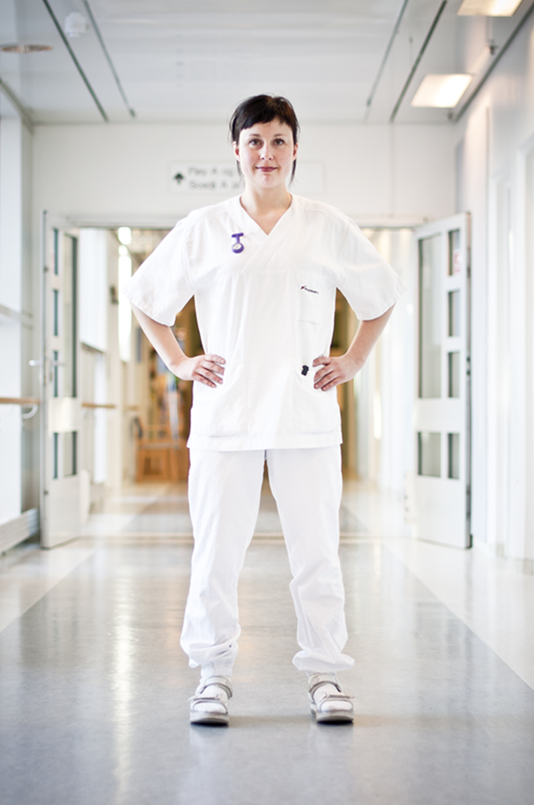
Aktuelt beskyttelsesutstyr
INGEN KJENT ELLER MISTENKT SMITTE
KJENT ELLER MISTENKT SMITTE
Smittemåte (agens) avgjør regime
Basale smittevernrutiner
Basale smittevernrutiner
Brukt av beskyttelsesutstyr ut fra forventet risiko for kontakt med kroppsvæske eller forurensede gjenstander.
Kontaktsmitte
Hansker
Frakk
Dråpesmitte
Hansker
Frakk
Munnbind
Øyebesk.
Hansker
Frakk
Munnbind
Øyebesk.

Slide 11
Overflater og smitteoverføring
Forurenset overflate kan være kilde for smitteoverføring – indirekte kontaktsmitte.
Noen av mikroorganismer har evner for å overleve på overflater i lang tid.
Noen overflater utgjør en spesiell risiko grunnet hyppig berøring fra beboere og helsepersonell, f.eks. dørhåndtak og lysbrytere.
Andre overflater anses som forurenset gitt deres funksjon, f.eks. overflater på et toalett og skyllerom.

Slide 12
Dekontaminering
Fra urent til sterilt – fjerne eller ødelegge mikroorganismer
1. trinn: rengjøring - redusere antall mikroorganismer, fjerne smuss.
2. trinn: desinfeksjon - uskadeliggjøre de fleste virus og bakterier.
3. trinn: sterilisering - fullstendig drap av bakterier, sporer og virus, utstyr må være rengjort og desinfisert på forhånd.
Notes:
Med rengjorte flater og utstyr menes det flater og utstyr som har gjennomgått en prosedyre for å fjerne organisk materiale og redusere antall mikroorganismer

Slide 13
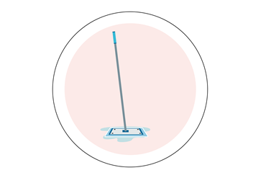
Renhold
Generelle prinsipper
Ansvarsfordeling.
Renholdsplaner – kontaktpunkter, renholdsfrekvens, skyllerom og rom med ekstra tiltak vaskes til slutt.
Renholdsutstyr – ny mopp og nye kluter på hvert rom, håndtering etter bruk.
Produkter – riktig produkt til riktig prosedyre og type overflate/rom.

Slide 14
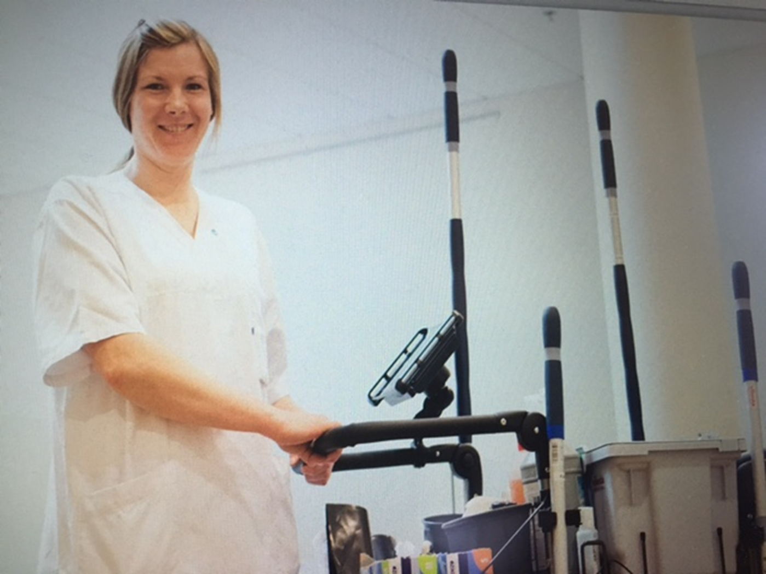
Daglig renhold ved smitte/ekstratiltak
Ikke noe spesielt enn ved vanlig renhold
Samme metoder
Samme produkter
Fokus på felles kontaktpunkter, kvalitetsprofil, kvalitetsnivå
Til slutt i avdelingen
Bruk av beskyttelsesutstyr – samme som pleiepersonell
Utstyr etter bruk

Slide 15
Aktuelt tiltak ved smitte/infeksjon/resistens
Enerom med eget bad
Basale smittevernrutiner
Riktig bruk av beskyttelsesutstyr – indikasjonene er like, munnbind ved MRSA
Rene klær og bandasjer
Avfall
Aktiv hjelp med håndhygiene (beboer)
Info til besøkende
Hvis nødvendig ev. kortvarig isolering, f.eks. ved infeksjon:
  Daglig renhold på rommet og badet, vaskes til slutt
  Daglig sengeskift
  Evt. desinfeksjon av kontaktpunkter
  Håndtering av alt som tas ut av rommet – dobbeltemballering
  Screening og smitteoppsporing hvis indikasjon
Notes:
Pasienter skal ikke isoleres på sykehjem uten eget samtykke.
Besøkende behøver ikke bruke beskyttelsesutstyr, men utfører håndhygiene før rommet forlates.
Besøkende som er helsepersonell anbefales å bruke beskyttelsesutstyr.

Slide 16
Smittevask/ sluttdesinfeksjon
Utføres etter at tiltaket er avsluttet.
Rommet ryddes først av helsepersonell, ansvarsfordeling, kommunikasjon, riktig valg av desinfeksjonsmidler.
Separat prosedyre i renholdsplan, hele rommet vaskes: seng, madras, inventar, gardiner.
Beskyttelsesutstyr.
Håndtering av rengjøringsutstyr.

Slide 17
Desinfeksjonsmetoder og midler
Fuktig varme, med temperatur > 85°C
Sikreste, raskeste, enkleste, den mest miljøvennlige og økonomiske metode
Kjemisk desinfeksjon
Bør bare brukes på utstyr som ikke tåler temp. på 85°C
Desinfeksjonsmiddel skal være godkjent
      desinfeksjonsmidler til hånd- og overflatedesinfeksjon er biocidprodukter, forvaltes i hovedsak av Miljødirektoratet.
      produkter til teknisk desinfeksjon (overflater, instrumenter, utstyr) i helsevesenet forvaltes i tillegg av Legemiddelverket.
      ​​produkter som av produsenten er beregnet på rengjøring, desinfisering eller sterilisering av medisinsk utstyr, klassifiseres som medisinsk utstyr og skal være CE-merket.
Statens legemiddelverk: råd til helsepersonell – bruk av desinfeksjonsmidler

Slide 18
Desinfeksjon – viktig å huske på!
Riktig desinfeksjonsmidler og brukskonsentrasjon.
Virketid – hvor lenge overflate skal være i kontakt med kjemikalier.
Holdbarhetstid.
Fjerne synlig forurensing før desinfeksjon.

Slide 19
Oftest brukte produkter
Alkoholer: virus, bakterier og sopp, dårlig evne til å trenge inn i organisk materiale, brukes kun på rent utstyr/flater, kort virketid, ikke store overflater, brukes i 70 - 80 % konsentrasjon, ikke alle overflater tåler det, vaske med alkohol?
PeraSafe: virus, bakterier og sopp, brukes til instrumenter og overflater, virketid - 10 min, ved Clostridium difficile 30 min
Virkon: virus, bakterier og sopp, brukes til instrumenter og overflater, virketid - 10 min, forurenset utstyr - 30 min.
LifeClean: Dreper virus, bakterier og sopp, brukes til instrumenter og overflater, virketid - 2 min.
Notes:
Dreper

Slide 20
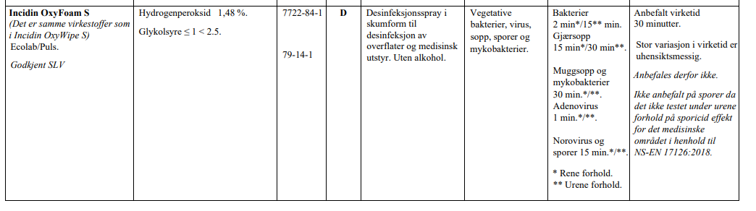
Ferdig fuktet kluter til overflater
Vaskeklut eller desinfeksjonsklut?
Hvis desinfeksjonsklut – må være godkjent av SLV
Hvis kvartær ammoniumforbindelse, klorheksidin eller PHMB – ikke anbefalt til teknisk desinfeksjon.
Hydrogenperoksid, klordioksid.
Til kontaktpunkter, ikke hele rommet.
Desinfeksjonsmidler til teknisk desinfeksjon - Oversikt og kommentarer april 2023.pdf (infeksjonskontroll.no)
Notes:
Hvis uklart – sjekk om leverandør reklamerer med bakteriedrap
PHMB - Polyhexamethylen biguanid

Slide 21
Moderne metoder for sluttdesinfeksjon
Hydrogenperoksid robot
Bakterier, sopp, virus og bakteriesporer.
God penetrasjon, overfalte må være tørr.
Desinfiseringsvæsken omdannes til tørr tåke.
Etter 3 sykluser blir 99,9999% av mikrobene fjernet.
Miljøvennlig, restproduktet er oksygen og vann.
Ulemper:
Kan gi synlig misfarging på overflater av messing, sink, kobber og nikkel/sølv.
Kan ha toksisk effekt og forårsake hodepine, sår hals.
Tar lang tid – 3 syklus
Rommet må vaskes først
Ventilasjon
Økonomi
Notes:
Når tåken har nådd en optimal fyllingsgrad i rommet starter prosessen
Forbruket vil variere ved temperatur, fuktighet, lukket miljø (ved 3 sykluser er ca. 1,5 og 2 liter pr 100m3)

Slide 22
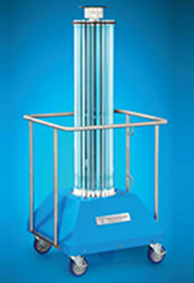
Moderne metoder for sluttdesinfeksjon
Ultrafiolett stråling – UVC (kortbølge stråling)
Dreper alle mikroorganismer ved nedbrytning av DNA.
UVC kilden må være i et lukket system som hindrer eksponering av mennesker.
UVC stråler oftest brukt i operasjonsavdelinger, laboratorier og avtrekkskap.
Kort virketid.
Ulemper
UVC går ikke gjennom gjenstander (skygge).
Dårlig penetreringsevner.
Økonomi.
Rommet må vaskes først.
Kan forårsake hodepine og synsforstyrrelser (kortvarig effekt)

Slide 23
Har vi nok evidens?
Det finnes ikke tilstrekkelig kunnskap til å kunne gi en generell anbefaling eller fraråde
Fra en kunnskapsoppsummering fra Beswick et al. (2022) - vurdere bruk av automatisert dekontaminering/maskinell desinfeksjon som et supplement til manuell rengjøring i utvalgte situasjoner: stigende eller høy forekomst av HAI med utvalgte type mikroorganismer Clostridioides difficile, MRSA eller VRE.
FHI - Renhold og desinfeksjon

Slide 24
Oppsummering
Godt implementert basale smittevernrutiner.
Godt planlagt og risikovurdert renhold.
Redusere overbruk av hansker.
Unngå unødvendig desinfeksjon, kjente preparater.

